Slide 1

さいたま市にまつわる ニュース/イベント集約アプリ 「さいたす(仮)」

Slide 2
目次
①コンセプト
②機能概要
③取り扱いデータ(想定)
④仕様（想定）
⑤マネタイズ
⑥理想仕様（想定）

Slide 3
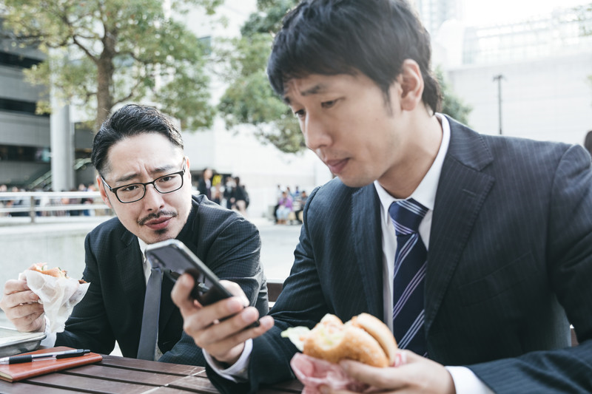


①コンセプト
さいたま市の人にわくわくを
余暇時間を最大化し、質を向上させるお手伝いをすることで、
人々の心の充実を実現し、笑顔を増やし、幸せな社会を実現する。

Slide 4
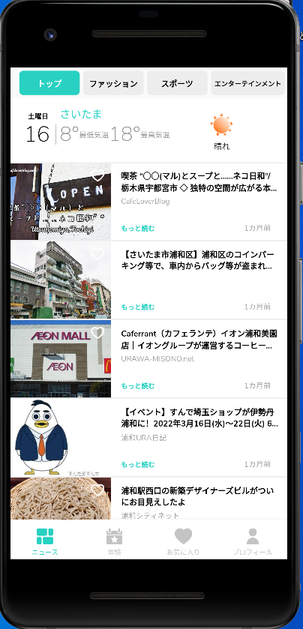
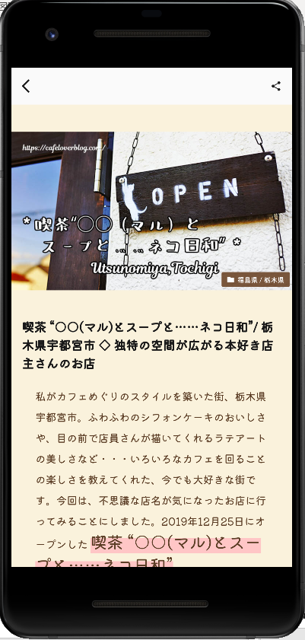
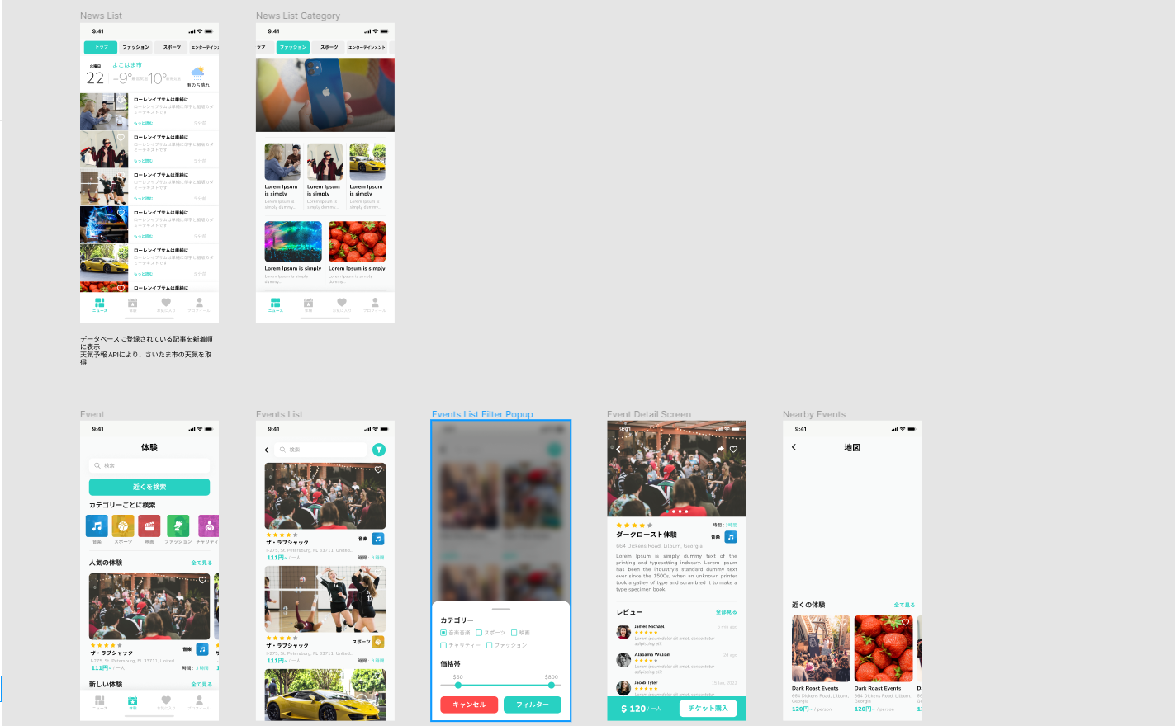
②機能概要
※イメージとしては、ニュースアプリ「Smartnews」+イベントアプリ「aini」を想定頂ければイメージが近しいかと思います。
■ブログ記事をニュースとしてアプリ上で表示する
■イベント情報アプリ上で表示し、予約画面(アプリ外)に飛ばす
■本ページ以降の記載内容は素人の考えでしかありません。 How/Whatについてはプロの知見にてご提案を頂ければと存じます。

Slide 5









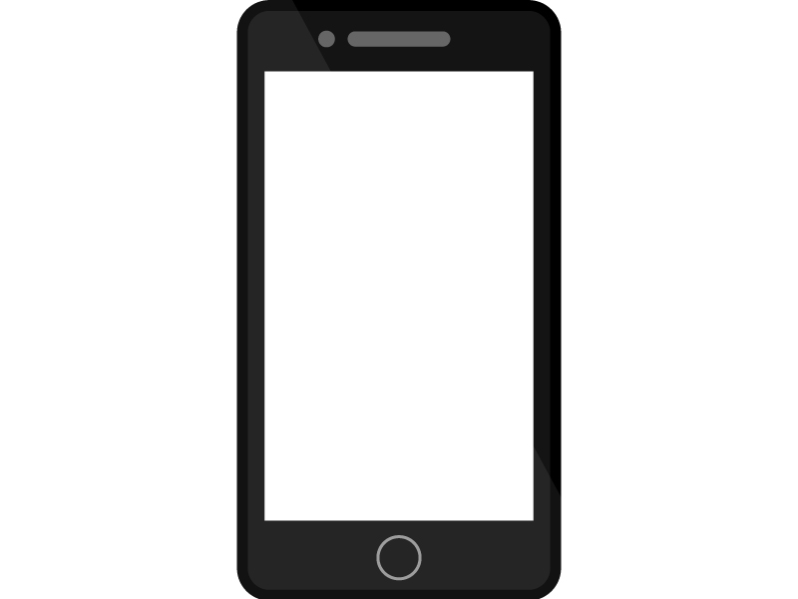



機能全体像(イメージ)
手動転記/ 掲載範囲設定
ブログ記事 掲載依頼
Google Forms
Google Spread Sheet
媒体運営者
アプリ管理者
(掲載元サイト遷移)
情報取得
手動転記/ 掲載可否判断
Google Forms
Google Spread Sheet
Firestore database
iOS
Android
施設・イベント 掲載依頼
依頼範囲
施設・イベント運営者
アプリ管理者
Google Forms
イベント/施設予約
施設・イベント運営者サイト
その他予約サイト
掲載料

